Slide 1


Ravintolapalveluopinnot
Perusopinnot ja syventävät opinnot
Täydentävät ammattiopinnot
Hotelli- ja ravintola-alan koulutusohjelma
27.11.2013 Markku Haapakoski

Slide 2
Ravintolapalvelujen opinnot
Perusopinnot: (kaikille 1. opintovuonna)
Asiakaspalvelu ja myyntityö MYA9104 3,0 op. Syksy 2013
Ravintolatoimintojen palvelukonseptit MYA9112 5,0 op Kevät 2014
Alkoholilainsäädäntö, sis. Alkoholipassin 1,0
Juomatietouden perusteet 2,0 op
  Juomatuotteiden perustuntemus ja valmistus
  WSET Intermediate mahdollisuus
Palvelukonseptit 2,0 op
  Alan liiketoimintamuodot ja pelisäännöt
  jakelu- ja palvelujärjestelmät , ohjelmatuotteet
  Tarjoilu- ja myyntitilanteessa toimiminen, kassajärjestelmät
  Käytännön / kädentaitoja edellyttävät harjoitukset
  Ravitsemistoiminta yleensä; toimialan muutos ajan virrassa

Slide 3
Ravintolapalvelujen opinnot ( jatkuu 2.)
(operatiivinen taso, Hotelli- ja ravintola-alan koulutusohjelma))
Ravitsemispalvelujen tuottaminen 12,0 op kokonaisuus, josta
Ravintolapalvelujen tuotetietous ja tuottaminen 7,0 op
(Toteutus 2. vuoden aikana)
Ravintolapalvelut ja elämystuotanto 3,0 op
Ravintolapalvelut ja elämys, tuotanto ja kulutus
Asiakaslähtöinen palveluprosessi
Palvelujen konseptointi ja franchising
Vaativat myynti- ja palvelutilanteet, ateriakokonaisuuden myyminen
Teeman tuotteistaminen, bankettitapahtumat
Ruuan ja juoman yhdistäminen 2,0 op TAI Matching Food and Wine 2,0 op
Baaritoiminnot ja juomasekoitukset 2,0 op
Väkevien alkoholijuomien tuotetuntemus, hankinta ja hinnoittelu
Juomasekoitusten reseptiikka ja cocktaillistat
Baaritoiminnot ja niiden kansainväliset sovellukset

Slide 4
Ravitsemispalvelujen operatiivinen johtaminen 11,0 op
Hotelli- ja ravintola-alan koulutusohjelma
Ravitsemispalvelujen ohjaus ja
kehittäminen MYB2120 5,0 op
Toteutus 2. vuoden kevät
Yksikön ( ravintolan / keittiön) liiketoimintojen ohjaus
Esimiestyö ravintolassa ja keittiössä
Tunnusluvut, tehokkuusmittarit, kassaraportit
Ruokalistojen suunnittelu
Hankinnat
Ravintolan Revenue management
Tutustumis- ja opintomatkamatka, yleensä Hki alue ja alan messut
Asiakaslähtöisen palvelutuotteen
suunnittelu ja myynnin ohjaus MYB2125 6,0 op
Toteutus 3. vuoden kevät
Kuluttajakäyttäytyminen
Tuotesuunnittelu ja tuotteistaminen
Myyntipalvelutoiminnot
Lisäarvon tuottaminen palveluissa
Asiakasrekisterit ja niiden hyödyntäminen
Asiakassuhde- ja yritysviestintä
Hotra-alan yrityspeli
Esimiestyö erilaisissa konsepteissa

Slide 5
Täydentävät ammattiopinnot
Ravitsemispalvelujen syventävät opinnot 12,0 op
Perusopinnoissa kurssit
Ruoka- ja ravitsemusosaamisen perusteet MYA9108 5,0 op
Ravintolatoimintojen palvelukonseptit MYA9112 5,0 op
Luonteva jatke on syventävät opinnot, jotka koostuvat kursseista:
Viinitietouden syventävät opinnot MYC2125 3,0 op
Gastronomian syventävät opinnot MYC3120 6,0 op
Gastronomy in Different Food Cultures MIC3105 3,0 op

Slide 6
Viinitietouden syventävät opinnot 3,0 op
WSET Advanced
WSET Advanced on kansainvälisesti akredoitu viinikoulutus
Katso http://www.wsetglobal.com
Viinin viljely ja viini valmistus
Järjestelmällinen viinien maistelutekniikka
Euroopan maiden viinit, Uuden maailman viinimaat
Kuohuviinit ja väkevöidyt viinit
Viinikauppaan vaikuttavat tekijät
Hinnoittelu ja logistinen prosessi
Mahdolliset ulkomaan intensiivimatkat ja projektiopinnot
Miksi kannattaa valita? = laajemmat työmarkkinat tulevaisuudessa.
Ravintolamaailman lisäksi juomien tukku- ja vähittäiskauppa, maahantuonti ja logistiikka

Slide 7
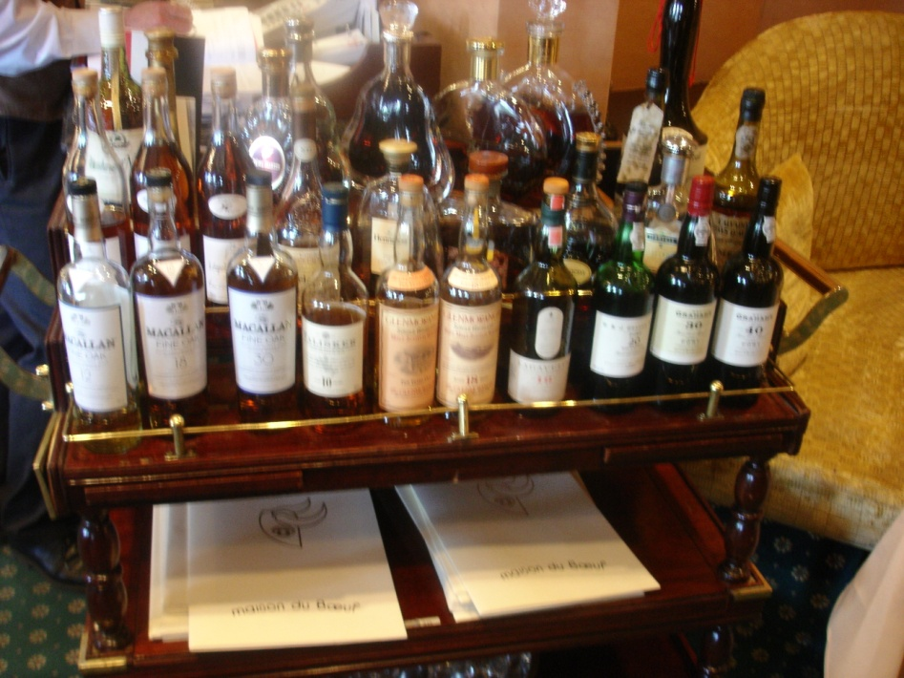


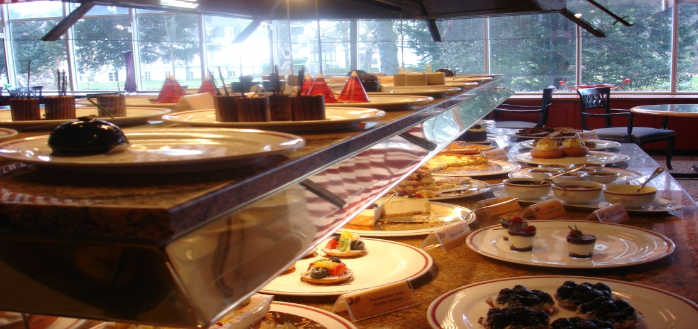

Slide 8
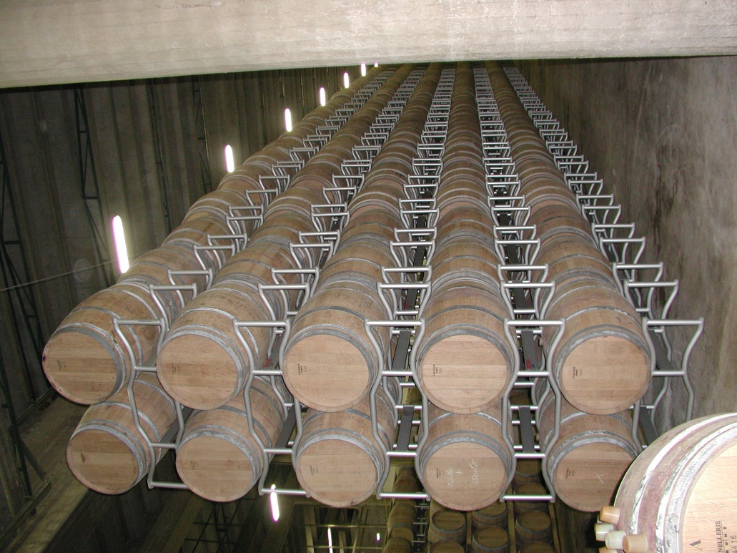

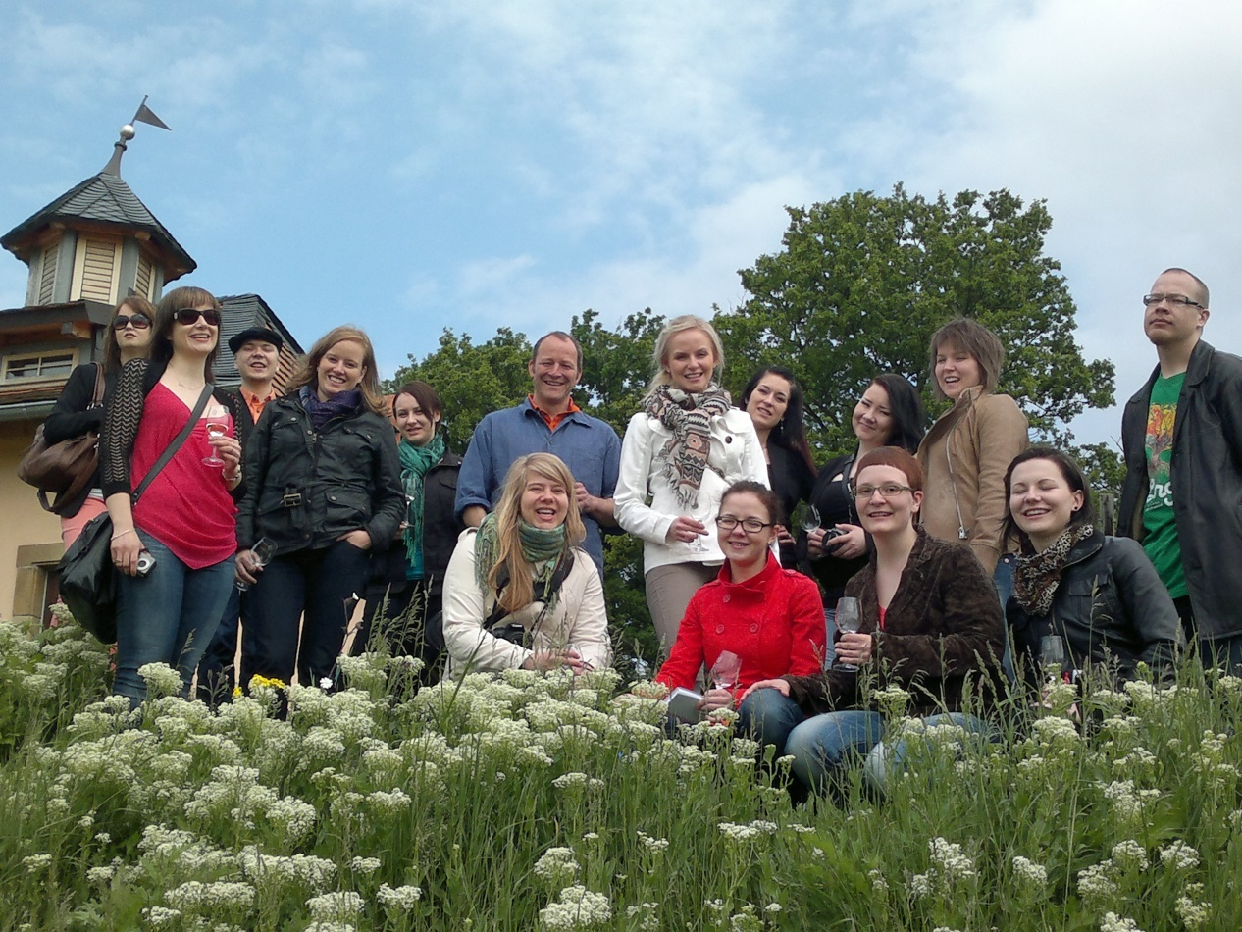
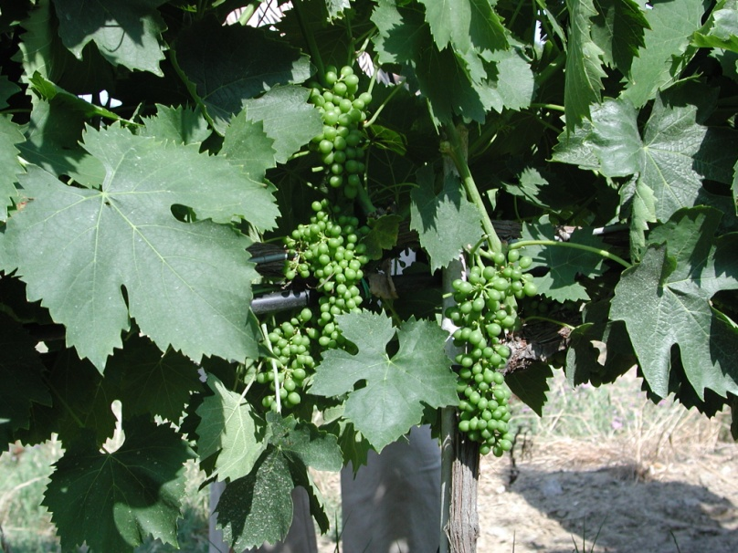

Slide 9
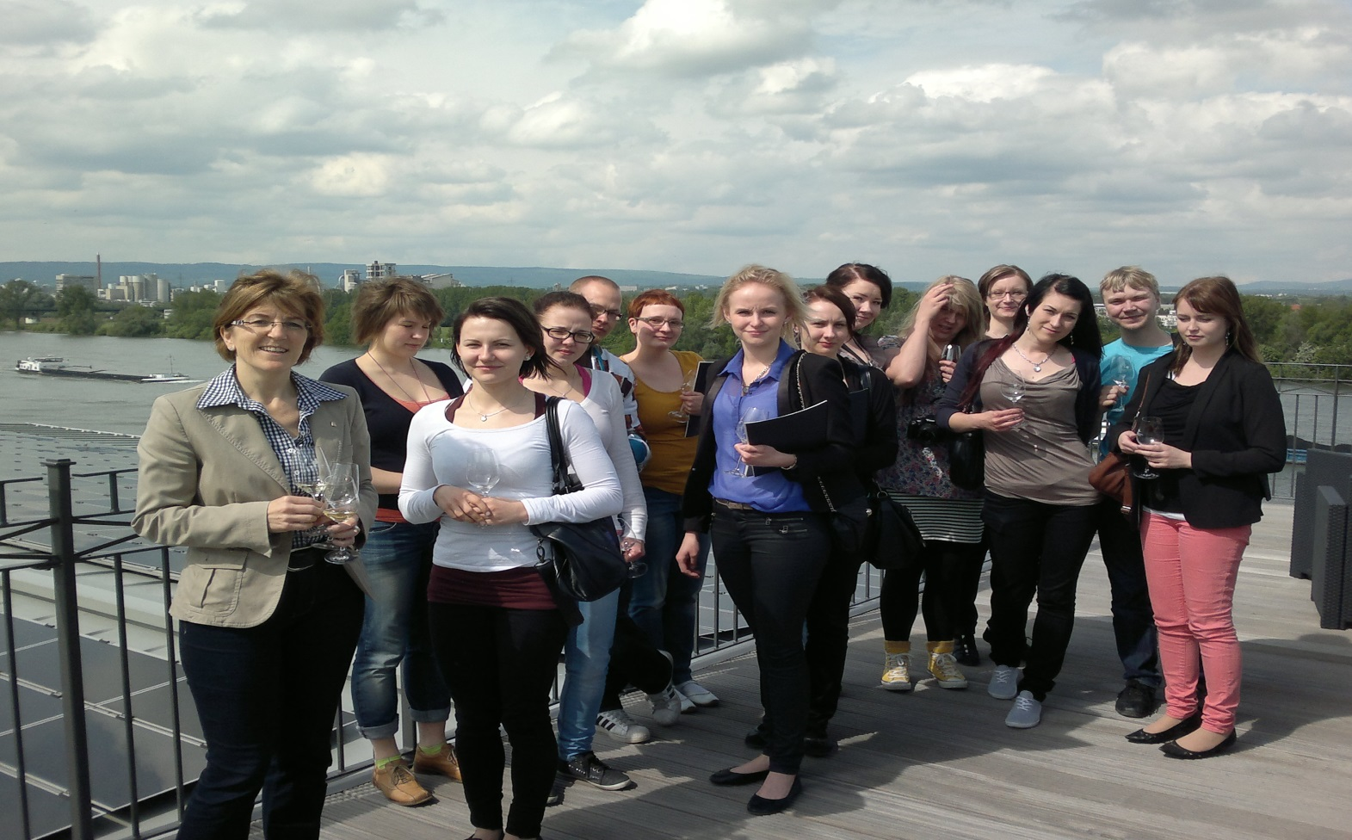
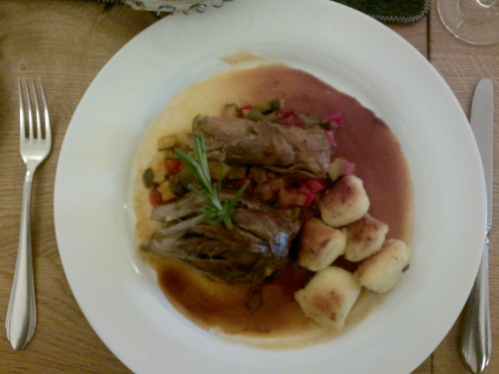
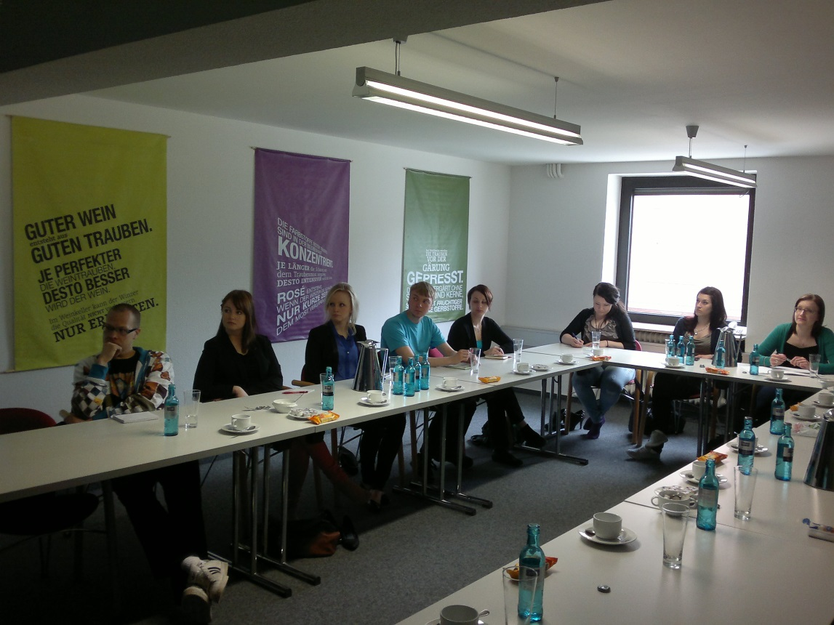
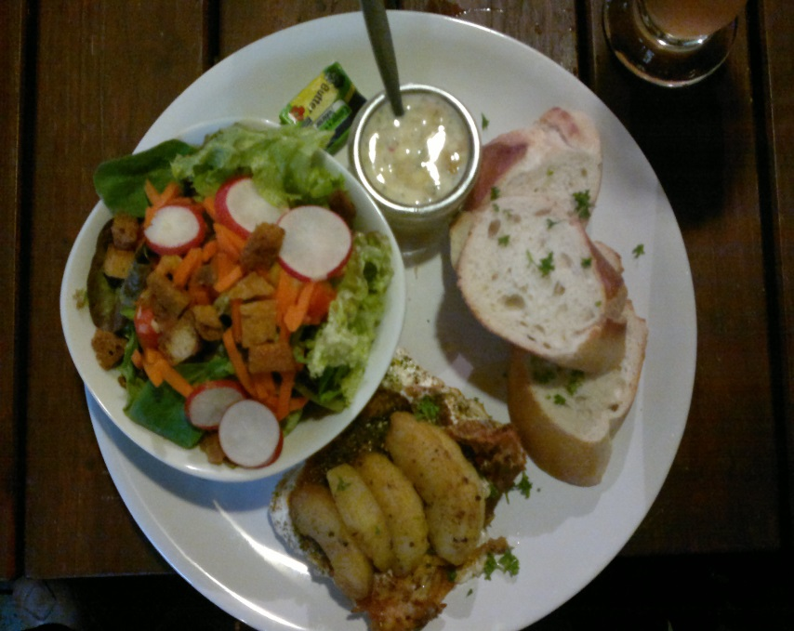
Intensiiviopintomatka
Saksa 05/2013
Frankfurt / Rheinhessen ja Pfalz viinialueet

